Slide 1
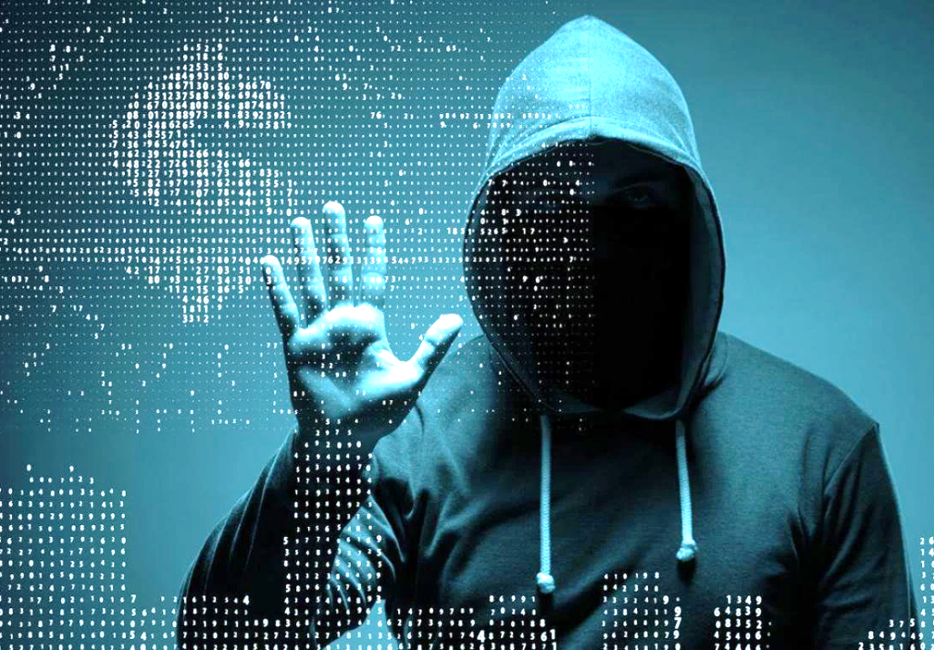

Как не стать жертвой в киберпространстве
1
Управление
по противодействию киберпреступности
КМ УВД Брестского облисполкома
Основы безопасности

Slide 2

2

Slide 3

3
Структура высокотехнологичных преступлений
(в разрезе 2020- первый квартал 2021г.)

Slide 4
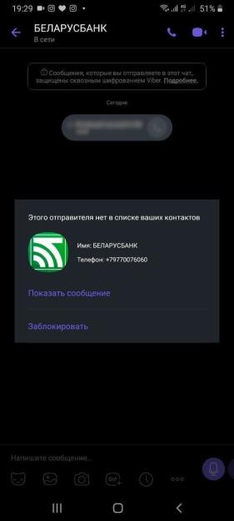
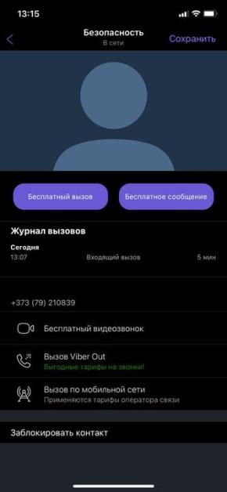
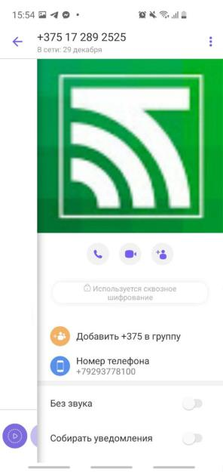
4
Примеры прозвонов «лжесотрудников»
банковских учреждений

Slide 5
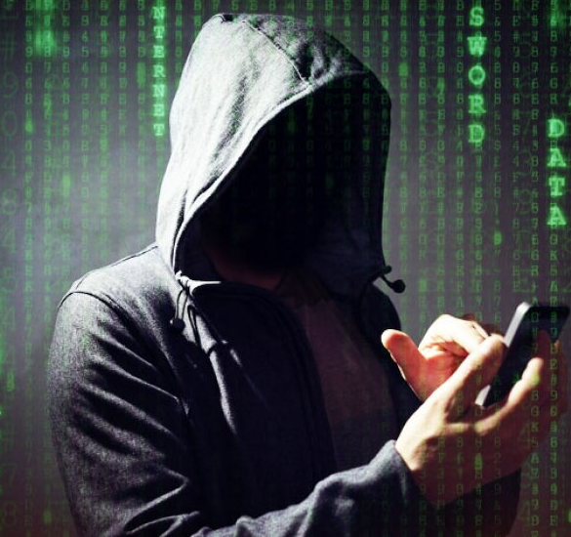
Если Вам поступил такой звонок
5
Следует помнить
ни при каких обстоятельствах, никому и никогда не сообщайте информацию о себе или своей банковской платежной карте. Если Вам будет звонить настоящий сотрудник банка, то он точно будет знать, как минимум номер Вашей банковской платежной карты и никогда не спросит конфиденциальную информацию в телефонном режиме;
уточните с кем именно Вы общаетесь, после чего положите трубку и перезвоните на номер телефона, который отображался у Вас на экране (в этом случае Вы свяжитесь именно с тем абонентом, которому принадлежит указанный номер, а не со злоумышленниками, которые его использовали с целью скрыть свой настоящий номер) и уточните суть возникшей проблемы;
если же на Вас оказывается психологическое давление угрозами, что через несколько секунд Вы понесете финансовые потери, кто-то оформит на Вас кредит или что если Вы не сообщите требуемую информацию, то карту вообще заблокируют, не волнуйтесь, это обычная уловка преступников, главная цель которых ввести Вас в состояние неуверенности и страха потерять сбережения;
сами перезвоните в свой банк или в круглосуточную службу сервиса, номер которой написан на оборотной стороне Вашей платежной карты и сообщите о случившемся.
если Вы сообщите злоумышленнику реквизиты своей банковской платежной карты, то он сможет распоряжаться всеми средствами на счету, а также оформить на Ваше имя дополнительные кредитные обязательства (онлайн-кредит)
!!!!!Помните,

Slide 6
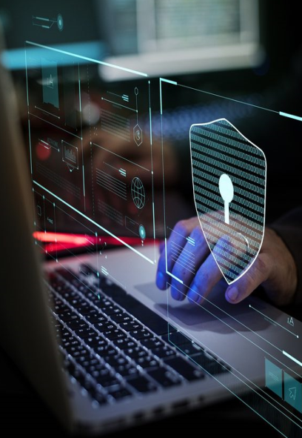
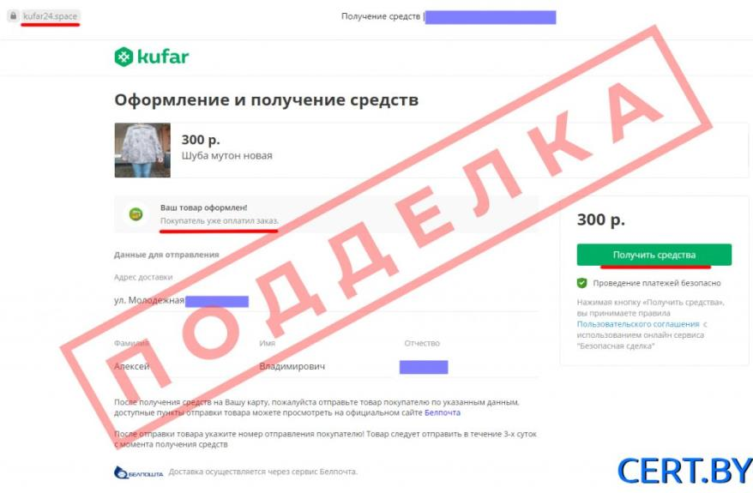
6
Пример фишингового ресурса kufar24.space

Slide 7
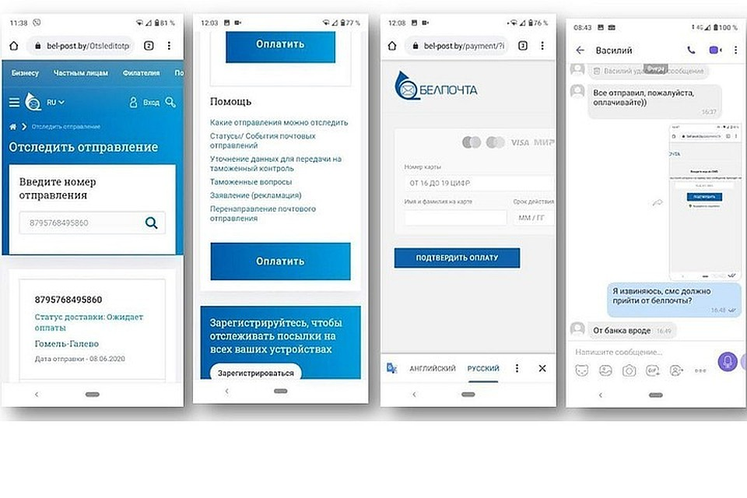
7
Пример «фишингового» ресурса bel-post.by

Slide 8
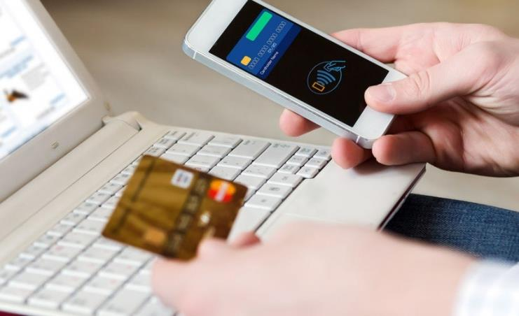
8
Как не стать жертвой киберпреступников,
совершая сделки в сети Интернет
Следует помнить
вести общение с потенциальными покупателями или продавцами только во внутреннем чате торговой площадки (зачастую торговые площадки блокируют возможность перехода на поддельные ресурсы);
ведя общение с пользователем стоит перейти к его профилю и обратить внимание на дату создания (если он создан несколько дней назад, то это должно вызвать дополнительную настороженность);
очень внимательно относится к любому случаю, когда необходимо ввести данные карты или информацию, предоставленную банком (смс-код, логин или пароль от интернет-банкинга);
уточнить у собеседника номер телефона если он не указан в объявлении, а потом позвоните на этот номер, чтобы убедиться, что он реален и принадлежит именно пользователю, с которым вы совершаете сделку;
использовать отдельную банковскую карту для осуществления покупок в сети Интернет, на которой не хранятся денежные средства и на которую не поступает регулярный доход в виде заработной платы, стипендии или пенсии;
избегать перехода по неизвестным интернет-ссылкам, которые предоставляются в ходе переписки якобы для получения предоплаты или оформления доставки.
!!!!Соблюдение этих несложных мер предосторожности позволит уберечь ваши денежные средства от преступных посягательств!!!!

Slide 9
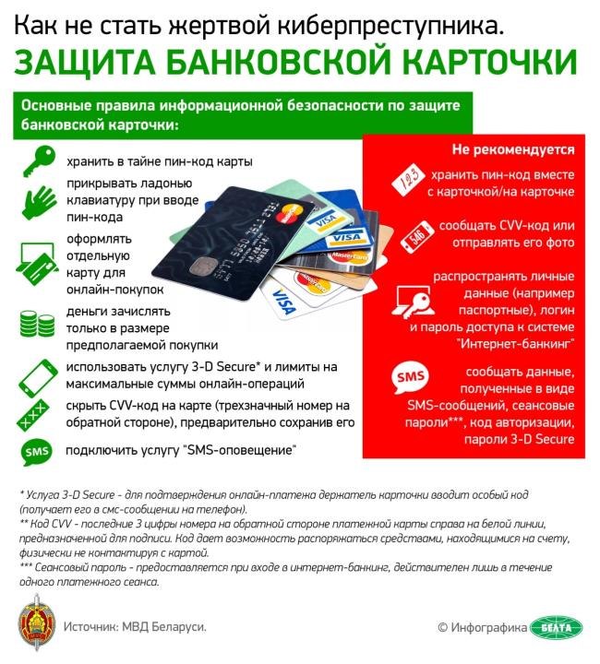
9

Slide 10
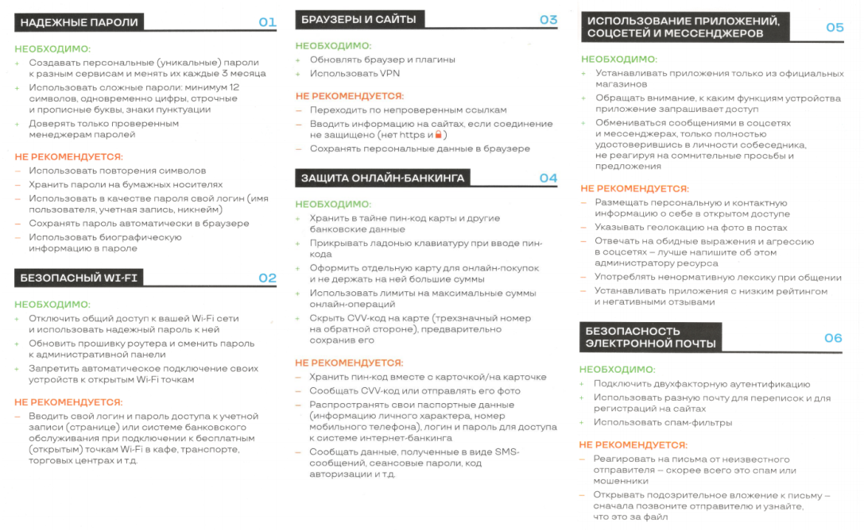
10
Как не стать жертвой киберпреступника

Slide 11
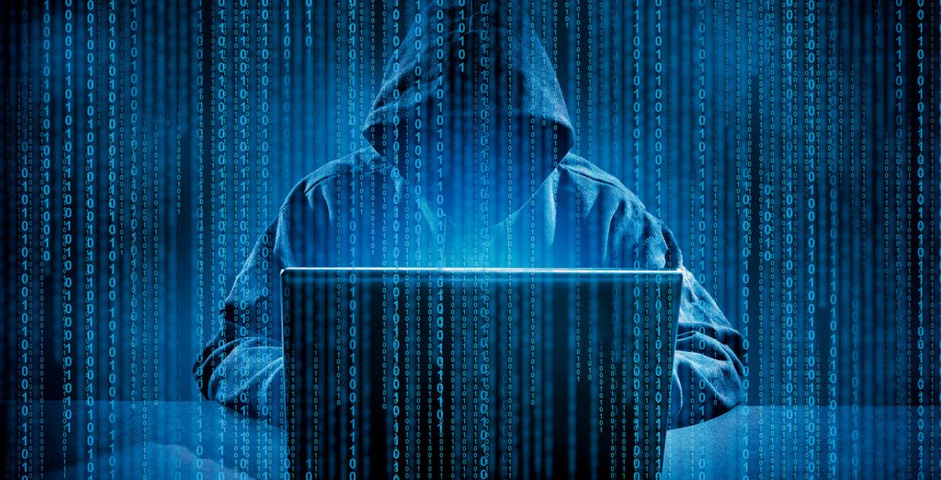


11
Типичные действия злоумышленника после несанкционированного доступа к чужим аккаунтам
рассылка всем виртуальным «друзьям» потерпевшего просьбы под различными предлогами сообщить реквизиты банковской платежной карты. Это может быть ее фото или просто номер, срок действия и иные реквизиты;
изучение содержания переписок потерпевшего
и использование их содержания в качестве инструмента для вымогательства денежных средств (личные диалоги на откровенные темы, фотографии, содержащиеся на странице и в диалогах и иные очень личные данные);
Рассылка различного рода порочащей информации от имени владельца страницы иным пользователям, ссылок на поддельные ресурсы банковских учреждений, а также вредоносное программное обеспечение
!!!! В случае обнаружения «взлома» аккаунта, прежде всего следует попытаться восстановить доступ к нему путем отправки сообщения на «привязанный» номер мобильного телефона или электронную почту, оповестить друзей и знакомых об инциденте, используя при этом иные соцсети и мессенджеры !!!!

Slide 12
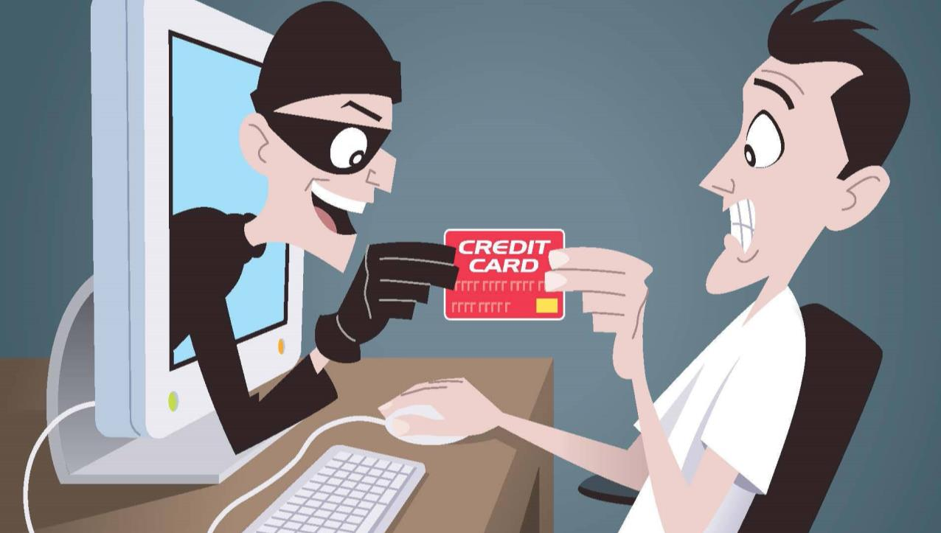
12
Преступления против информационной безопасности:
  ст.349 УК РБ. Несанкционированный доступ к компьютерной информации
  ст.350 УК РБ. Модификация компьютерной информации
  ст.351 УК РБ. Компьютерный саботаж
  ст.352 УК РБ. Неправомерное завладение компьютерной информацией
  ст.353 УК РБ. Изготовление либо сбыт специальных средств для получения неправомерного доступа к компьютерной системе
  ст.354 УК РБ. Разработка, использование либо распространение вредоносных программ
  ст.355 УК РБ. Нарушение правил эксплуатации компьютерной системы или сети

Slide 13
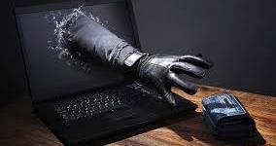
13
Правила информационной безопасности:
Не устанавливать программное обеспечение из неизвестных источников
Не открывать электронных писем от неизвестных отправителей, не переходить по ссылкам и не запускать вложенные файлы
Использовать наиболее современную версию антивирусного программного обеспечения
Использовать безопасные (сложные пароли), а также механизмы дополнительной аутентификации
Хранить пароли в тайне от близких
Не осуществлять переходов по подозрительным ссылкам и не вводить личную информацию (номера карт, телефонов и т.п.)

